Slide 1


Slide 2
VÝCHODNÍ
EVROPA
Pracuj s příruční mapou

Slide 3
STÁTY A HLAVNÍ MĚSTA
RUSKO MOSKVA
UKRAJINA KYJEV
BĚLORUSKO MINSK
MOLDAVSKO KIŠINĚV
LITVA VILNIUS
LOTYŠSKO RIGA
ESTONSKO TALLIN
TYTO TŘI STÁTY OZNAČUJEME JAKO POBALTSKÉ . Proč?

Slide 4
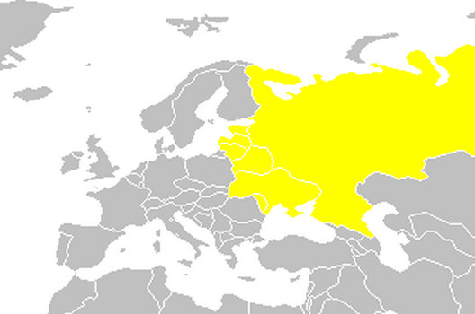
UKAŽ STÁTY VÝCHODNÍ EVROPY A POJMENUJ HLAVNÍ MĚSTA

Slide 5
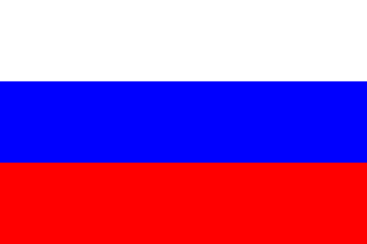
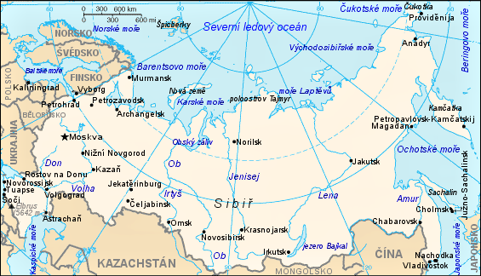
RUSKO
ROZLOHOU NEJVĚTŠÍ STÁT SVĚTA

Slide 6
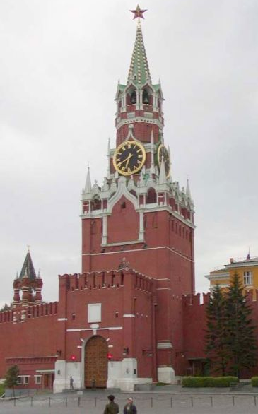
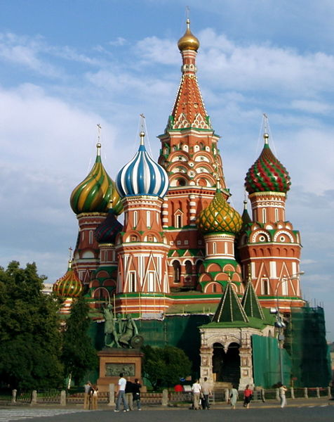
Moskva - 11 mil. obyvatel
Chrám Vasila Blaženého Kreml

Slide 7
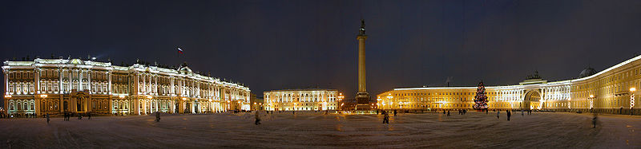
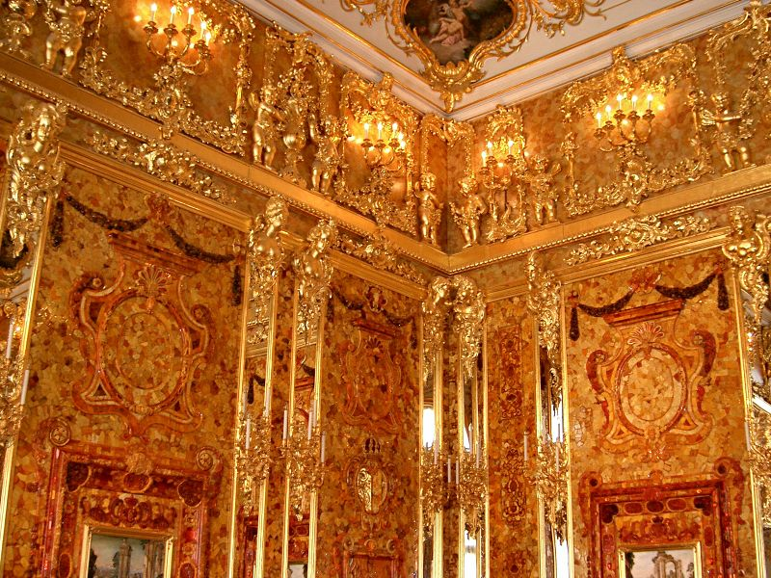
Petrohrad
Palácové náměstí,
Zimní palác, Ermitáž
Jantarová komnata

Slide 8
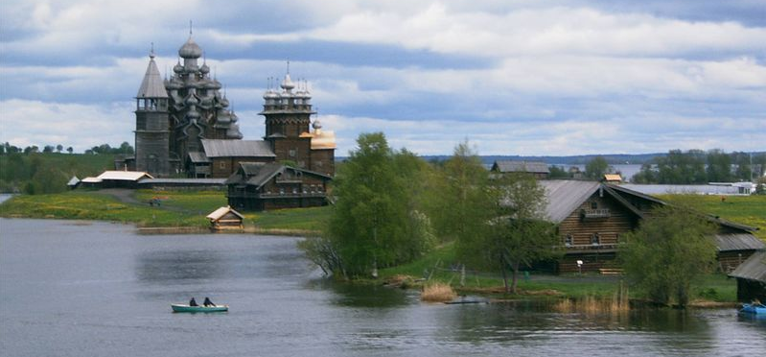
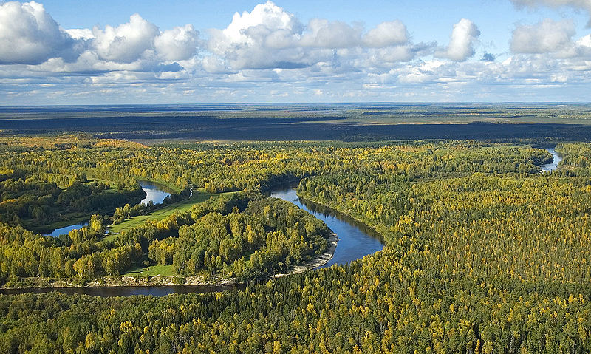
Ostrov Kiži
Oněžské jezero
Sibiřská tajga

Slide 9

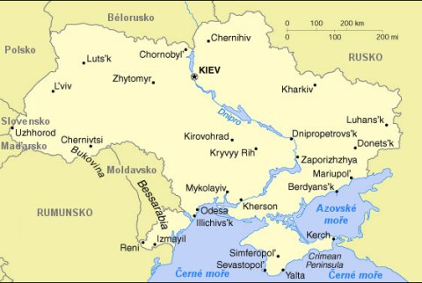
UKRAJINA
Přečti názvy sousedních států

Slide 10
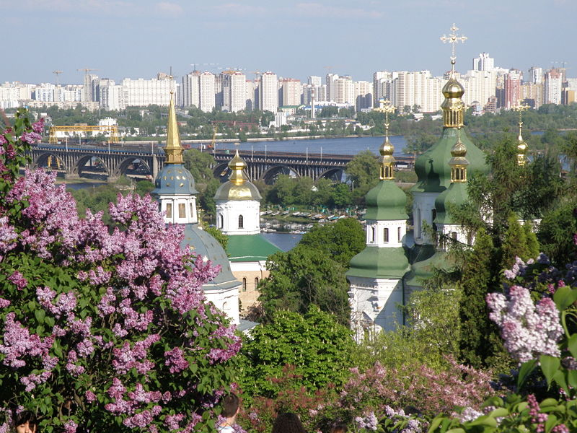
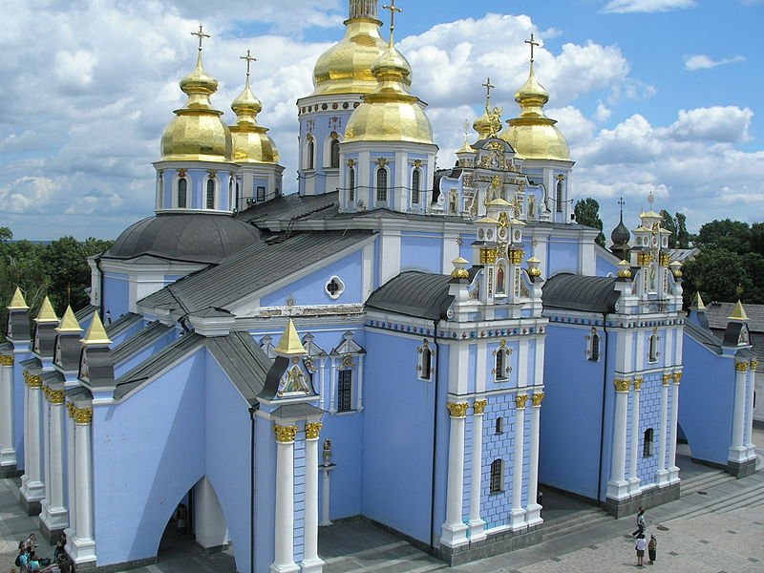
kyjev
Největší řeka Dněpr protéká Kyjevem
Katedrála sv. Michala

Slide 11
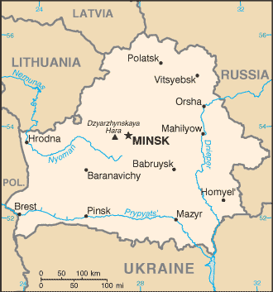

BĚLORUSKO

Slide 12
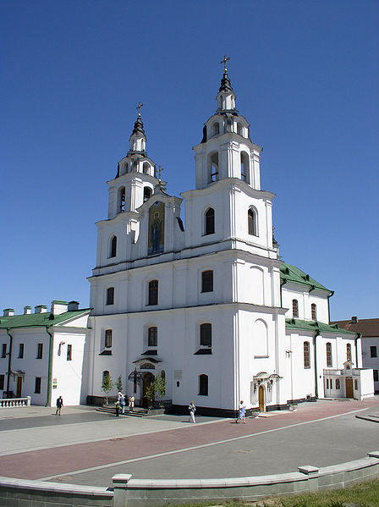
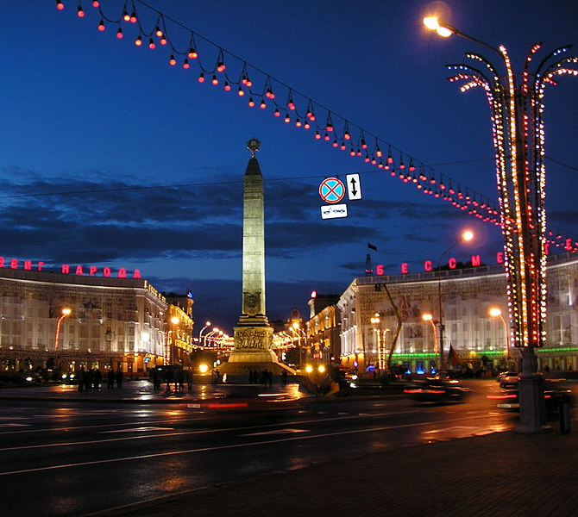
minsk
Vítězné náměstí
Katedrála Ducha svatého

Slide 13
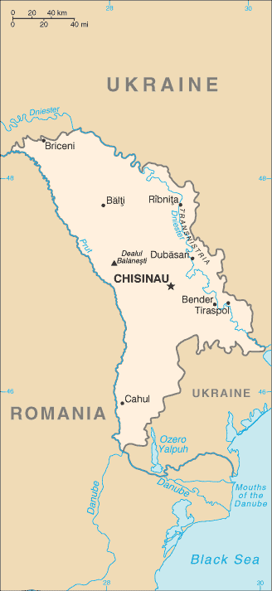

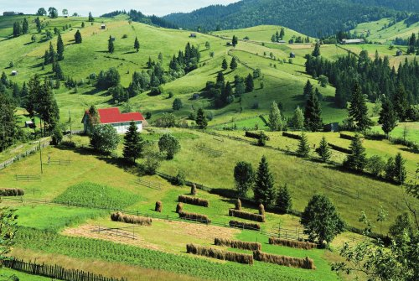
MOLDAVSKO
Jedna z nejzaostalejších zemí

Slide 14
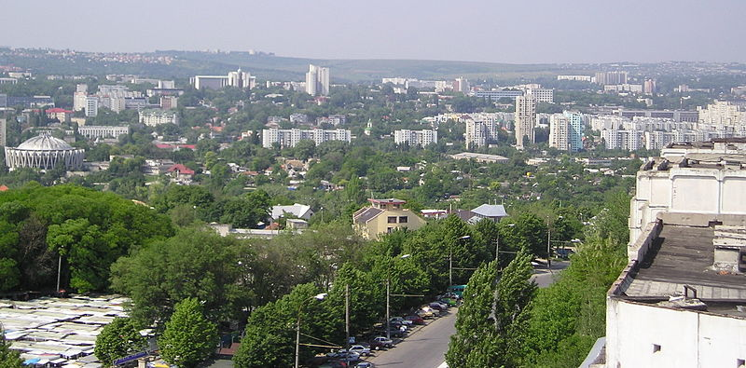
kišiněv

Slide 15
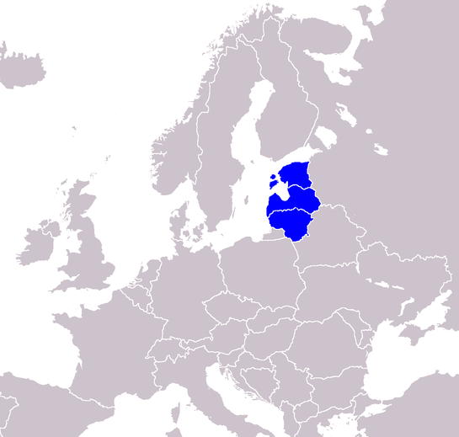
Pobaltské státy
Litva
Lotyšsko
Estonsko

Slide 16
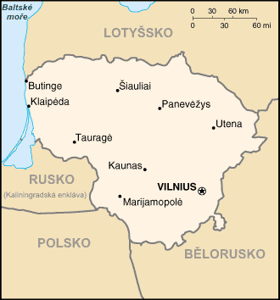

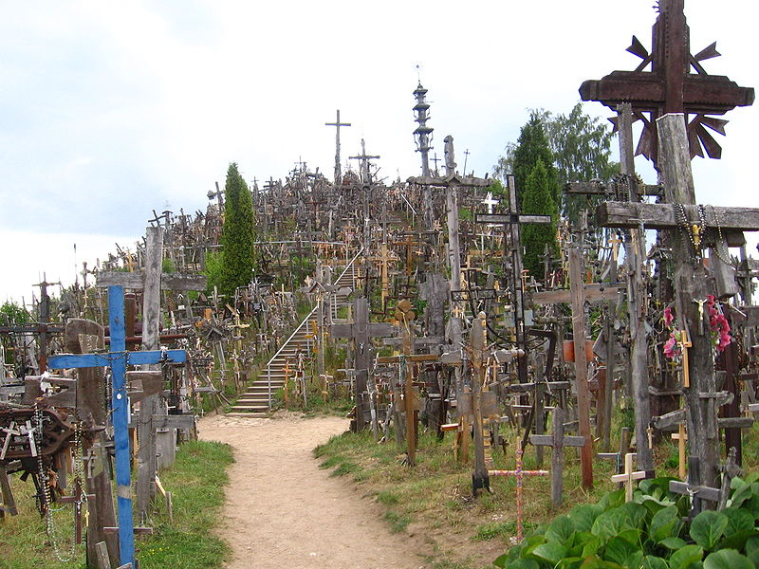
LITVA
Hora křížů – symbol boje
za nezávislost na Rusku

Slide 17
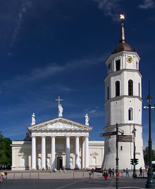
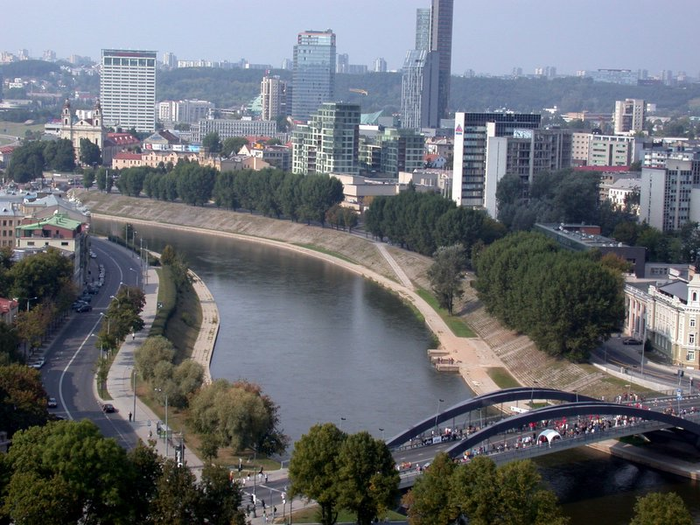
vilnius
Moderní i stará tvář města

Slide 18

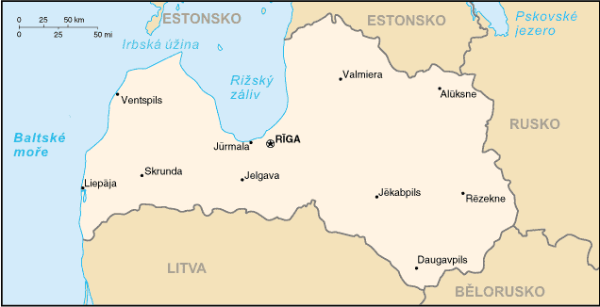
LOTYŠSKO

Slide 19
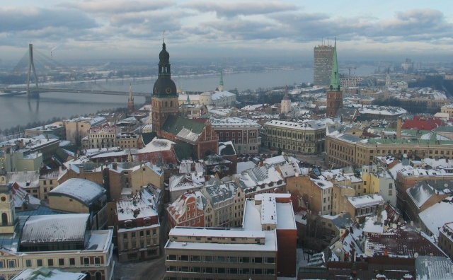
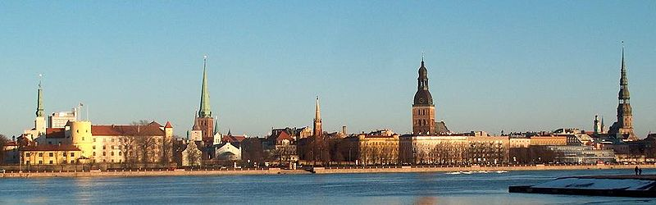
Riga
Největší pobaltské město

Slide 20
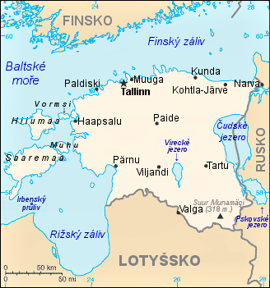

ESTONSKO

Slide 21
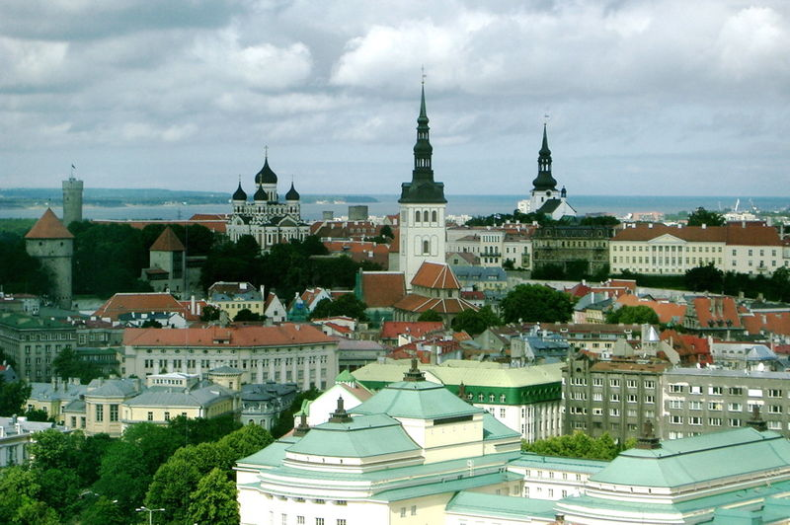
tallin

Slide 22
http://media0.jex.cz/images/media0:4b326799c3b72.png/V%C3%BDchodn%C3%AD%20evropa.png
http://upload.wikimedia.org/wikipedia/commons/thumb/e/ec/St_Basils_Cathedral-500px.jpg/476px-St_Basils_Cathedral-500px.jpg
http://upload.wikimedia.org/wikipedia/commons/thumb/d/d0/Kremlin_Spasskaya_Tower.jpg/400px-Kremlin_Spasskaya_Tower.jpg
http://upload.wikimedia.org/wikipedia/commons/thumb/2/2a/PalaceSquareNight.jpg/800px-PalaceSquareNight.jpg
http://www.sights-and-culture.com/russia/saint-petersburg-amber-room-p2.jpg
http://upload.wikimedia.org/wikipedia/commons/thumb/2/2d/Vasyugan.jpg/800px-Vasyugan.jpg
http://upload.wikimedia.org/wikipedia/commons/thumb/d/d9/Kischi_Panorama.JPG/800px-Kischi_Panorama.JPG
http://www.bedekr.cz/files/staty/mapy/180.jpg
http://upload.wikimedia.org/wikipedia/commons/thumb/e/e9/St._Michael%27s_Cathedral_from_belltower.JPG/800px-St._Michael%27s_Cathedral_from_belltower.JPG
http://upload.wikimedia.org/wikipedia/commons/thumb/b/b2/Vydubychi_Monastery_2008%28Kiev%29.JPG/800px-Vydubychi_Monastery_2008%28Kiev%29.JPG
http://slovane.ic.cz/slovane/belorusko/bo-map.gif
http://upload.wikimedia.org/wikipedia/commons/thumb/9/9a/Victory-square.jpg/800px-Victory-square.jpg

Slide 23
http://upload.wikimedia.org/wikipedia/commons/thumb/4/42/Belarus-Minsk-Cathedral_of_Holy_Spirit-3.jpg/448px-Belarus-Minsk-Cathedral_of_Holy_Spirit-3.jpg
http://www.kupeg.cz/uploaded/images/MOLDAVA%20map.gif
http://www.lideazeme.cz/files/imagecache/dust_filerenderer_normal/files/upload/story_press/2130/110_000_jpg_49081b13eb.jpg
http://upload.wikimedia.org/wikipedia/commons/thumb/5/5c/Baltic_States.png/586px-Baltic_States.png
http://upload.wikimedia.org/wikipedia/commons/thumb/1/11/Flag_of_Lithuania.svg/800px-Flag_of_Lithuania.svg.png
http://upload.wikimedia.org/wikipedia/commons/thumb/8/89/Kry%C5%BEi%C5%B3_kalnas09.jpg/800px-Kry%C5%BEi%C5%B3_kalnas09.jpg
http://upload.wikimedia.org/wikipedia/commons/2/26/Vilnius_Skyline_2.jpg
http://upload.wikimedia.org/wikipedia/commons/thumb/d/d8/Vilnius_-_Cathedral_01.jpg/220px-Vilnius_-_Cathedral_01.jpg
http://upload.wikimedia.org/wikipedia/commons/2/2c/Riian_vanhakaupunki.jpg
http://upload.wikimedia.org/wikipedia/commons/e/e3/Estland-Karte-de.png
http://upload.wikimedia.org/wikipedia/commons/thumb/c/c1/FL-Tallinn.jpg/800px-FL-Tallinn.jpg

